Slide 1
ΤΣΑΚΑΛΙ
ΣΤΕΦΑΝΙΑ ΚΙΤΣΟΠΟΥΛΟΥ
ΛΑΜΠΡΙΝΗ ΠΑΠΑΔΟΓΙΩΡΓΑΚΗ
Δ’2

Slide 2
ΤΣΑΚΑΛΙ
Το τσακάλι είναι ένα μεσαίο θηλαστικό που ανήκει στην οικογένεια των κυνιδών. Ζει στην βόρεια και βορειοανατολική Αφρική, στη νοτιοανατολική και κεντρική Ευρώπη (μέχρι την Αυστρία και την Ουγγαρία), την Μικρά Ασία και τη Μέση Ανατολή. Ένας μικρός πληθυσμός τους ζει στη Σάμο, το μόνο νησί της Μεσογείου στο οποίο ζουν τσακάλια.

Slide 3
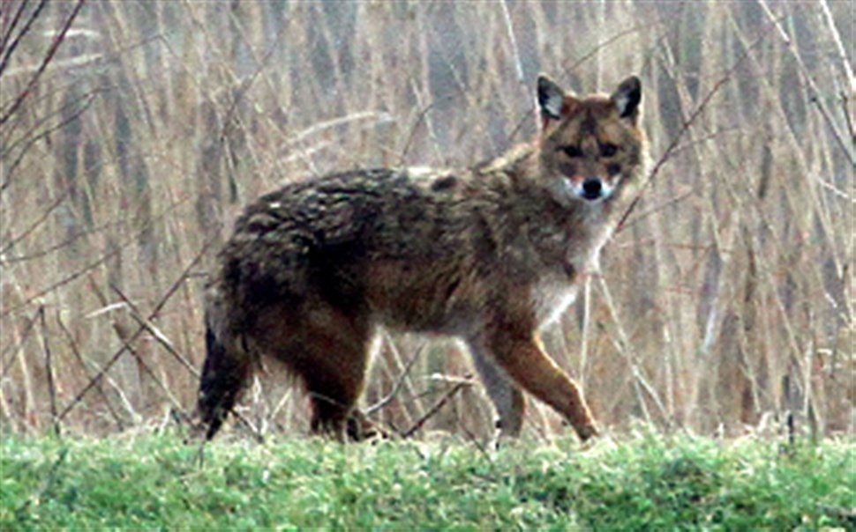
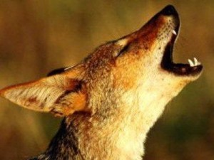
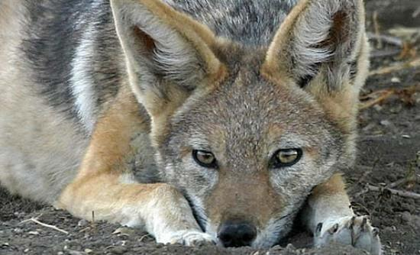
ΕΙΚΟΝΕΣ

Slide 4
Περιγραφή
Το τσακάλι μοιάζει πολύ στο λύκο, αλλά είναι μικρότερο σε μέγεθος και ελαφρύτερο, με πιο κοντά πόδια, και κοντύτερη ουρά. Συνήθως έχει μήκος 60 με 100 εκατοστά. Η ουρά του, έχει μήκος 20 με 30 εκατοστά. Το ύψος του στο ακρώμιο είναι 44, με 50 εκατοστά. Τα θηλυκά είναι βαρύτερα από τα αρσενικά. Το βάρος των θηλυκών τσακαλιών είναι 7 με 11 κιλά και των αρσενικών 6,3 με 15 κιλά.

Slide 5
ΑΠΟ ΤΙ ΚΙΝΔΥΝΕΥΕΙ
Το τσακάλι κινδυνεύει από την έλλειψη τροφής, την καταστροφή των βιοτόπων του και τις πυρκαγιές που προκαλούν περισσότερο οι άνθρωποι . Ο κυριότερος εχθρός του είναι ο λύκος Το είδος δέχτηκε ισχυρό πλήγμα από την επικήρυξη που ίσχυε την περίοδο 1974-1981, όταν περισσότερα από 7.000 ζώα θανατώθηκαν. Έκτοτε ο πληθυσμός του .Δείχνει σαφείς μειωτικές τάσεις, με την εξάπλωσή του να έχει περιοριστεί σημαντικά τα τελευταία 30 χρόνια. Πλέον απαντάται μόνο στην Πελοπόννησο, τη Σάμο, τη Χαλκιδική, την περιοχή Βιστωνίδας Νέστου και την παραλιακή Φωκίδα. Μικρές και απομονωμένες ομάδες έχουν εντοπιστεί στον Έβρο και στην Κεντρική Μακεδονία (Κερκίνη , παραποτάμιο δάσος Αξιού).

Slide 6
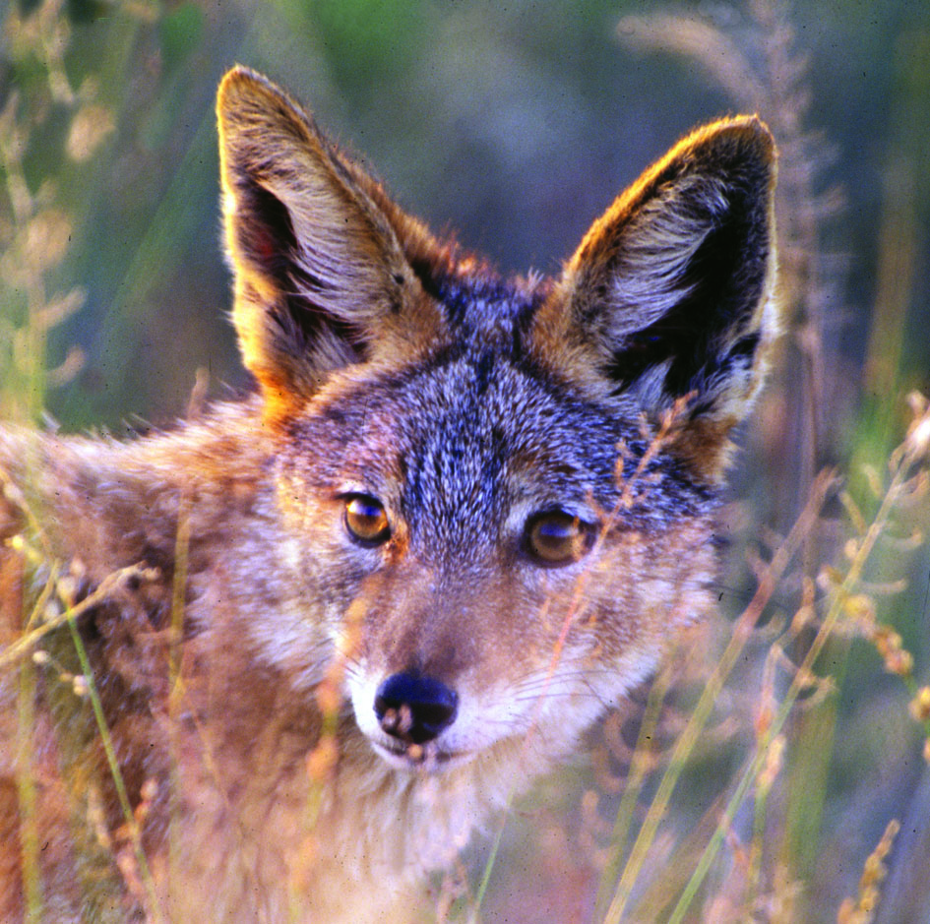
Η ΤΡΟΦΗ ΤΟΥ
Το τσακάλι τρέφεται με ψοφίμια, μικρά θηλαστικά και φρούτα. Ζει και αυτό κατά οικογενειακές ομάδες και αναζητά την τροφή του τη νύχτα. Είναι γνωστά τα ουρλιαχτά των τσακαλιών. Ο κυριότερος εχθρός του είναι ο λύκος. Αλλάζει το τρίχωμά του δύο φορές το χρόνο. Ο κυριότερος εχθρός του είναι ο λύκος.

Slide 7
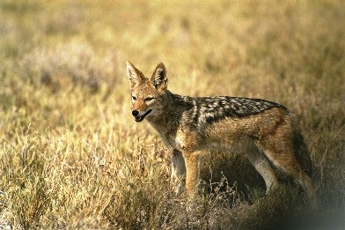
ΠΛΗΡΟΦΟΡΙΕΣ
Κάποτε ήταν κοινό σε ολόκληρη την Ελλάδα και επικηρυγμένο ως επιβλαβές, σήμερα κινδυνεύει με εξαφάνιση. Ο λόγος για το μεσαίου μεγέθους σαρκοφάγο τσακάλι (Canis aureus), του οποίου ο συνολικός πληθυσμός δεν ξεπερνά πλέον τα 1000 άτομα, με την κατανομή του στον ελλαδικό χώρο να εμφανίζεται γεωγραφικά ασυνεχής και κατακερματισμένη.

Slide 8
ΒΙΝΤΕΟ
http://www.youtube.com/watch?v=v7ej2RPoeMo

